Slide 1
©2015 hermanamargarita.com

Slide 2
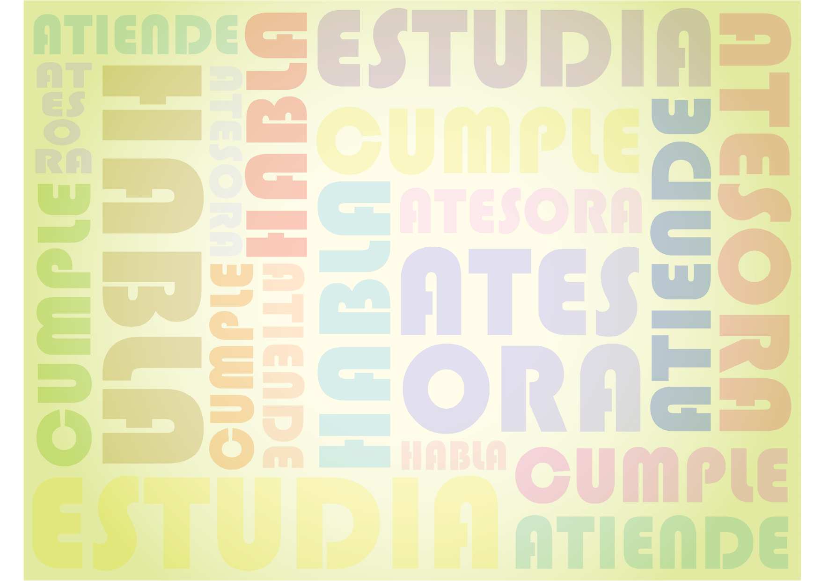
ATIENDE

Slide 3
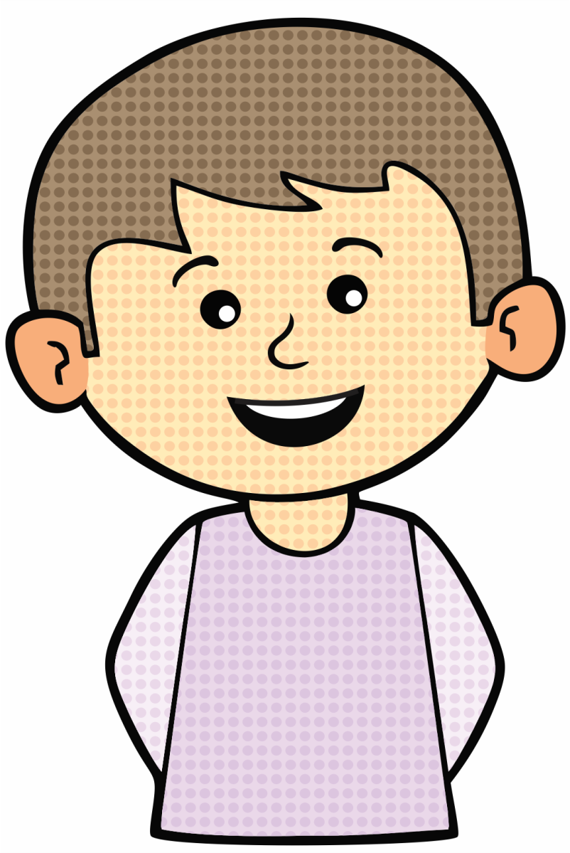
ATIENDE
ESCUCHA Y OBSERVA

Slide 4
¿Cómo puede el joven llevar una vida íntegra? Viviendo
conforme a tu palabra.
Salmo 119:9

Slide 5
^{Josías, el niño rey,}
^{comenzó a}
^{buscar a Dios}

Slide 6
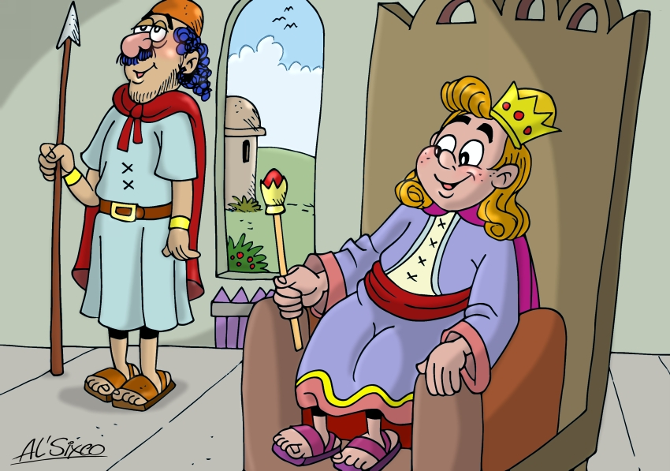

Slide 7
^{El sacerdote Hilcías}
^{encuentra}
^{el libro de la ley}

Slide 8
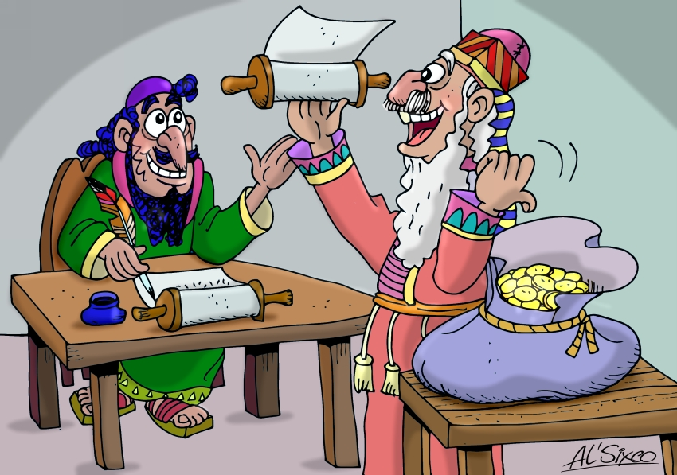

Slide 9
^{Josías lee}
^{el libro de la ley}
^{al pueblo}

Slide 10
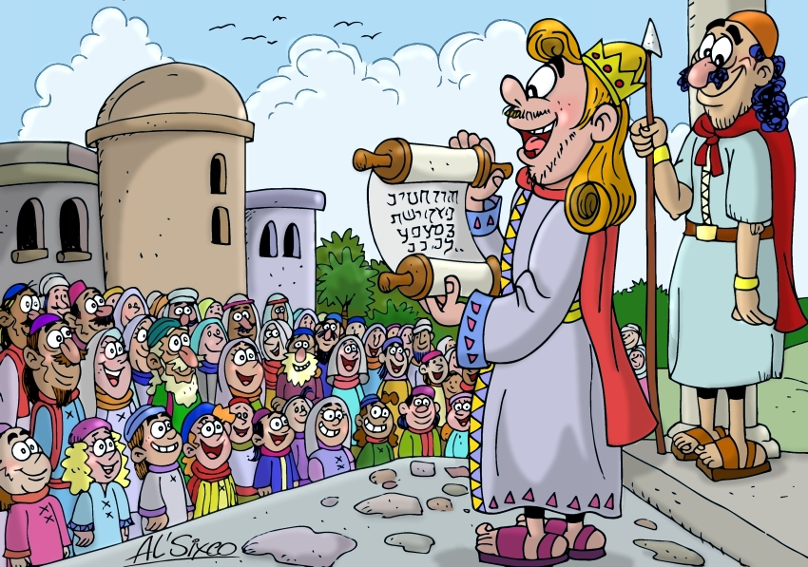

Slide 11
LA BIBLIA EN LA MANO
ATIENDE
Arte: Absalóm-León Sixco
Diseño: Cristina Alvarez Jáuregui
©2015 hermanamargarita.com

